Slide 1
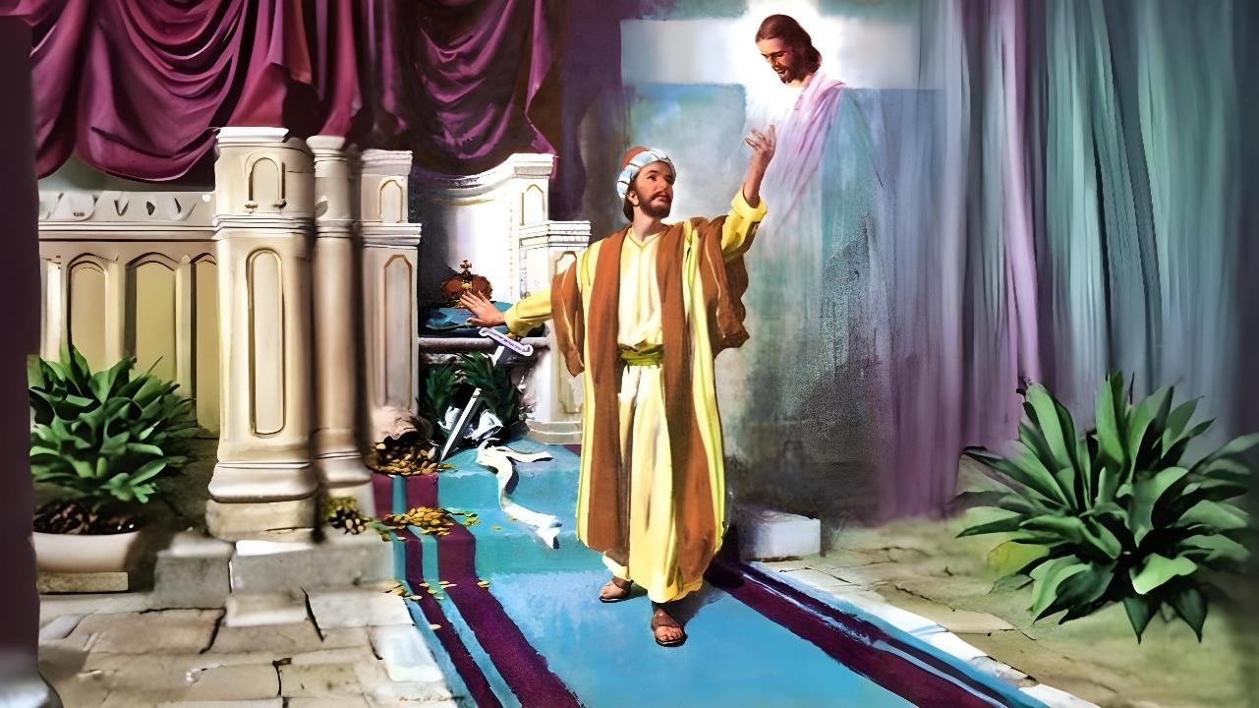
Lesson 6 mar Februar 7, 2026
KETO GENO KUOM KRISTO KENDE

Slide 2


“Gima adwaro moloyo en mana ng’eyo kristo kod teko miyudo kuom chierne. Adwaro riwora kode e sandne, kendo doko machal kode e thone. Ka ageno ni, ka nyalore, to an bende nochiera kuom joma otho”
Jo-Filipi 3:10, 11

Slide 3










Jo-Filipi nong’eyo yo mar warruok. Paulo gi Sila ne osewacho maler ni achiel kuom jogo mane olokore mokwongo e dalano: jarit jela (Joote 16:30-31).
Koro ka kanisa ne osechung’ motegno, ne yot wuondogi mondo gi a e yor warruok.
Kuom mano, Paulo paronegi gik madongo mosiro warruok kuom yie.
Gik ma nyalo konyi mondo kik iwiti warruokni:
Gik monego iwe (Jo-Filipi 3:1-3)
Gima odong’ chien (Jo-Filipi 3:4-6)
Gima ningi nengo (Jo-Filipi 3:7-8)
Rieko mag siko e warruok:
Yie mar Kristo (Jo-Filipi 3:9)
Ng’eyo Kristo (Jo-Filipi 3:10-16)

Slide 4

GIK MA NYALO KONYI MONDO KIK IWITI WARRUOKNI

Slide 5

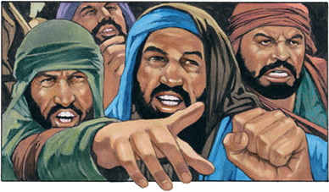

GIK MONEGO IWE
“Beduru motang’ ni guogi, ma gin joma timbegi richo, kendo moramo ni nyaka ter ji nyangu, ma en mana ketho ringruok kayiem nono” (Jo-Filipi 3:2)
Kapok wawuoyo kuom gik ma nyalo ketho yie, Paulo miyowa rieko moko: “beduru mamor kuom Ruoth” (Fil. 3:1a). Omedo wach moro maduong’ kuom ma: en gimaber nwoyo adiera ma wan-go, kata ka obedo ni waseng’eye maber (Fil. 3:1b)
Yudo ng’uono mar Nyasaye (Zaburi 31:7)
Keto genowa kuome (Zaburi 5:11)
Rwako gweth mag warruok (Zaburi 9:14)
Rito Chik Nyasaye (Zaburi 119:14; Isaya 58:13, 14)
Yie kuom Wachne (Zaburi 119:162)
Pidho nyithindo moluoro Nyasaye (Ngeche 23:24, 25)
Ere kaka wanyalo bedo mamor kuom Ruoth?
Paulo siemo gimarach moloyo mane nyalo ketho kanisa e kindeno: jopuonj mag miriambo ma ne puonjo luwo chik mar lamo (Fil. 3:2). Owuoyo kuomgi e yore adek mopogore: guogi ( Zab. 22:16 ; 2 Petro 2:21-22 ); joma timbegi richo; gi joma ketho ringruok (kuom tero nyangu).

Slide 6

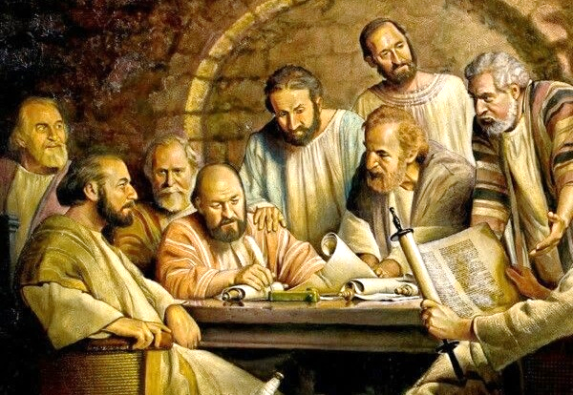
GIMA ODONG’ CHIEN
“Notera nyangu chieng’ mar aboro bang’ nywolna, kaka chik Musa dwaro, kendo an ja-Israel ma jadhood Benjamin, kendo an ja-Hibrania ma wuod jo-Hibrania. Kuom wach rito Chik Musa to ne an ja-Farisai” (Jo-Filipi 3:5)
Bura mane otim Jerusalem ne ong’ado ni ok onego ochand Ogendini gi chike mag nyasi mag jo-Yahudi (Tich Joote 15:19-21). Kata kamano, jopuonj moko ne osebiro Filipi ka puonjo ni tero nyangu dwarore (Fil. 3:2-3).
Kodok chien e kinde mokalo, Paulo paronegi kaka ne en ng’at makare chuth kane en kaka jopuonjgo (Fil. 3:4-6)
Notere nyangu chieng’ mar aboro; wuod jonywol moluoro Nyasaye
ja-Hibrania ma wuod jo-Hibrania; jadhood Benjamin ma ok okikore
Kuom rito chik, chuny ja-Farisai
Kuom kinda mane en-go, ne osando jo-Kanisa
Kuom rito Chik, onge ng’ama diyud ketho moro kuome
Ne owuorore kuom gigo duto kapok nong’eyo Yesu. Koro nong’eyo ni ne pok owinjo kata mana tiend Chik (Math 5:21-22). Koro nong’eyo ni Kristo kende ema reso (Fil. 3:7).

Slide 7

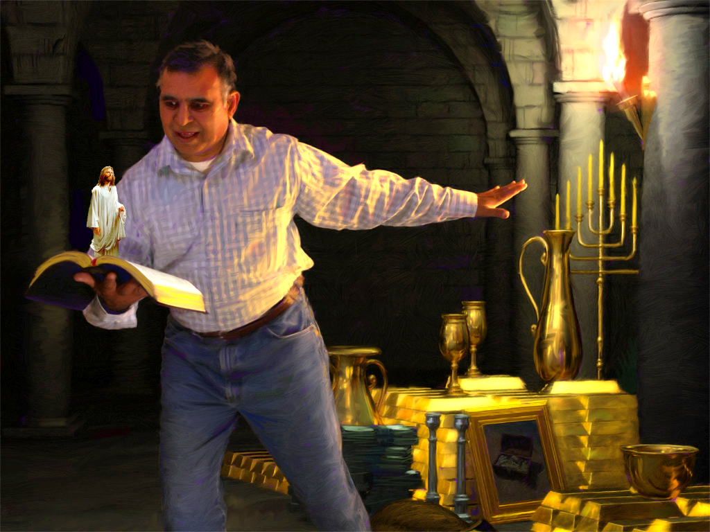
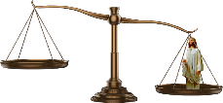
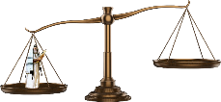

GIMA NIGI NENGO
“To kata kamano, gigo duto mane akwano chon ka ohala, tinde akwano ka gik manono nikech Kristo” (Jo-Filipi 3:7)
Paulo pimo ngimane machon gi ngimane ma sani. E bathe kochiel, okete rieko mare duto; duong’ne e kinde mabiro kaka japuonjre mariek mar Gamaliel; michne madongo kaka ja-Farisai. Duto kaka ohala.
Koro, ket e bath rapim komachielo ngimane chakre romone gi Kristo. Gik moko duto mane okwano kaka ohala nobedo kaka yugi, nikech onge gima inyalo pimo gi hera mar Kristo (Fil. 3:7-8)
Ang’o ma nyalo bedo gi nengo moloyo ngima mochwere e polo kendo e piny manyien? Kata kamano, timbe mag piny mono ji mang’eny neno adierani. Nitie piem e kind gik ma okaw kaka gik madongo kae kod gik ma Polo okawo kaka gik ma nigi nengo ma adieri: kido ma chal gi mar Kristo kod warruok mar chuny.

Slide 8

RIEKO MAG SIKO E WARRUOK

Slide 9



YIE MAR KRISTO
“ka ariwora kode e ringruok achiel. Koro ok adwar ni mondo okwana ka ng’ama dwaro bedo e winjruok gi Nyasaye nikech rito Chik, to adwaro bedo ng’ama Nyasaye osemiyo obedo e winjruok kode nikech oyie kuom Kristo” (Jo-Filipi 3:9)
Paulo, mane nigi yie kuom tim makare mare owuon, nodhi Damaski mondo oduok jo “Yo” kendo e yor warruok (Tich Joote 9:1-2). To ne odonjo e Damaski ka oloye gi tim makare machielo, tim makare mar Nyasaye: “nikech yie kuom Kristo” (Jo-Filipi 3:9).
Chakre sano, ne ok ochako obedo gi geno kuom tim makare mare owuon. Nikech onge tiende geno kuom timbewa mondo wayud warruok (Gal. 2:16)
Ne ogombo mondo “oyude ei [Kristo]” (Fil. 3:9). Mano nyiso ang’o?
Kaluwore gi 1 Jokorintho 1:30, bedo “ei Kristo” oriwo gik moko duto manie Chenro mar Warruok, chakre e chakruok mar ng’eyowa mar chuny (rieko), kokalo kuom bedo e winjruok kuom yie (bedo kare) kod ikruok mar dhi e polo (bedo maler), nyaka, gikone, yudo duong’ e Biro mar Ariyo (warruok).

Slide 10


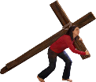




NG’EYO KRISTO
“Gima adwaro moloyo en mana ng’eyo Kristo kod teko miyudo kuom chierne. Adwaro riwora kode e sandne, kendo doko machal kode e thone” (Jo-Filipi 3:10)
Ere kaka wanyalo ng’eyo Kristo (Fil. 3:10-16)?
Ka wasomo Wachne
Ka Roho Maler telonwa
Ka wariwore kode e sandne
Ka wachopo kar giko
Ngima mar Jakristo chalo gi ng’wech. Nyaka waket maler e parowa gino ma wadwaro timo. Ok wadak mondo wabed kae kendo wabed mana gi mor e ngimani. Wageno chopo e chier mar joma otho (Fil. 3:11)
Kapok sano ochopo, watemo matek mondo “amak gima ne omiyo Kristo Yesu owuon omaka” (Fil. 3:12). Yesu nochopo kuoma mondo omiya dala; pok; ngima mochwere mar dak kode (Hib. 11:10; Fil. 3:14; 1Thes. 4:17).

Slide 11

“Gima duong’ mane omiyo Paulo dhi nyime e kinde mane en gi pek kod chandruok onego ojiw jatich ma Jakristo moro amora mondo ochiwre chuth ne tij Nyasaye. Gige piny ma ywayo wang’ ibiro nyisi mondo ogol pache kuom Jawar, to en nyaka otem matek kodhi nyime chopo e gol, ka onyiso piny, malaike, kod dhano ni geno mar neno wang’ Nyasaye owinjore gi teko kod chiwruok duto ma yudo genono dwaro.
Japuonjre mar Kristo ma piny moloyo duto nyalo bedo ng’at ma dak e polo, jacham gikeni mar Nyasaye ma en mwandu ma ok kethre kata tow.”
EGW (Conflict and Courage, December 13)

